Slide 1
Împărțirea prin descompunerea termenilor
Halbschriftliche Division
[impartzirea prin desskompunerea termenilor]
die Division
Împărțirea
[ümpartzirea]
75 : 5 = 15
der Dividend
der Divisor
der Quotient
Deîmpărțitul
[deümpartzit]
Împărtzitorul
[ümpartzitorul]
Câtul
[katul]

Slide 2
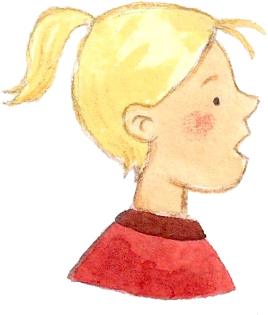
Împărțirea prin descompunerea termenilor
Halbschriftliche Division
[impartzirea prin desskompunerea termenilor]
schrittweise Dividieren
Împărțirea pas cu pas
[ümpartzirea pass ku pass]
Ich zerlege die Aufgabe in zwei Geteiltaufgaben.
75 : 15 = 10 + 25 = 35
Eu descompun exercițiul în două exerciții de împărțire.
[jeu desskompun exertschitziul in doua exertschitzii de ümpartzire]
50 : 5 = 10
25 : 5 = 25

Slide 3
Împărțirea prin descompunerea termenilor
Halbschriftliche Division
[impartzirea prin desskompunerea termenilor]
die Division mit Rest
der Rest
Împărțirea cu rest
[ümpartzirea ku resst]
Restul
[resstul]
:
78 5 = 15 R3
der Dividend
der Divisor
der Quotient
Deîmpărțitul
[deümpartzit]
Împărtzitorul
[ümpartzitorul]
Câtul
[katul]

Slide 4
Împărțirea prin descompunerea termenilor
Halbschriftliche Division
[impartzirea prin desskompunerea termenilor]
die Geteiltaufgabe
:
78 5 = 15 R3
Operația de împărțire
[operatzia de ümpartzire]
:
Achtundsiebzig geteilt durch fünf ist gleich fünfzehn Rest 3
78 5 = 15 R3
die Gleichung
Ecuația
[ekuatzja]
Șaptezecișiopt împărțit la cinci egal cincisprezece, rest 3.
[schaptesetschschiopt ümpartzit la tschintsch egal tschintschsspresetsche, resst trej]
der Rechenweg
Modul de calcul
[modul de kalkul]

Slide 5
Împărțirea prin descompunerea termenilor
Halbschriftliche Division
[impartzirea prin desskompunerea termenilor]
schrittweise Dividieren mit Rest
Împărțirea pas cu pas cu rest
[ümpartzirea pass ku pass ku resst]
Ich zerlege die Aufgabe in zwei Geteiltaufgaben.
:
78 5 = 10 + 5 = 15
:
Eu descompun exercițiul în două exerciții de împărțire.
[jeu desskompun exertschitziul in doua exertschitzii de ümpartzire]
50 5 = 10
:
28 5 = 5 R3

Slide 6
Împărțirea prin descompunerea termenilor
Halbschriftliche Division
[impartzirea prin desskompunerea termenilor]
schrittweise Dividieren mit Rest
Împărțirea pas cu pas cu rest
[ümpartzirea pass ku pass ku resst]
Achtundsiebzig kann nicht restlos durch fünf geteilt werden. Es bleibt ein Rest von 3.
:
78 5 = 10 + 5 = 15 R3
:
Șaptezecișiopt nu se poate împărți la 5 fără rest. Rămâne un 3 ca rest.
[schaptesetschschiopt nu sse poate ümpartzi la tschintsch fara resst. Ramüne un trej ka resst]
50 5 = 10
:
28 5 = 5 R3

Slide 7
Împărțirea prin descompunerea termenilor
Halbschriftliche Division
[impartzirea prin desskompunerea termenilor]
die Geteiltaufgabe
75 : 5 = 15
Operația de împărțire
[operatzia de ümpartzire]
:
Fünfundsiebzig geteilt durch fünf gleich fünfzehn.
75 5 = 15
die Gleichung
Ecuația
[ekuatzja]
Șaptezecișicinci împărțit la cinci egal cincisprezece.
[schaptesetschschitschintsch ümpartzit la tschintsch egal tschintschspresetsche]
der Rechenweg
Modul de calcul
[modul de kalkul]

